Slide 1


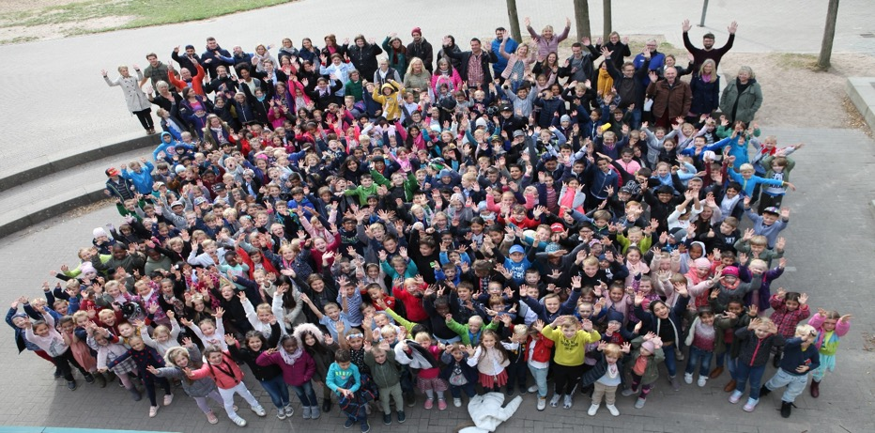
Elternabend Ganztag
Adolph-Diesterweg Schule

Slide 2
Tagesordnung
Elternabend Ganztag
Adolph-Diesterweg Schule
Tagesablauf
Kurse
Ganztagsanmeldung
Catering
Ferienbetreuung
Ablauf
Kurse
Anmeldung
Caterer
Ferien

Slide 3
Tagesablauf
Elternabend Ganztag
Adolph-Diesterweg Schule
13:00 - 13:15 Uhr Ankommen
13:15 - 14:15 Uhr Essen/Hausaufgaben/Förderung
14:15 - 16:00 Uhr Freizeit/Kurse
Wir begleiten und unterstützen ihr Kind beim Mittagessen, bei den Hausaufgaben und Kursen.
Ablauf
Kurse
Anmeldung
Caterer
Ferien

Slide 4
Abholzeiten
Elternabend Ganztag
Adolph-Diesterweg Schule
13:00 Uhr
14:15 Uhr
15:00 Uhr
16:00 Uhr
Ablauf
Kurse
Anmeldung
Caterer
Ferien

Slide 5
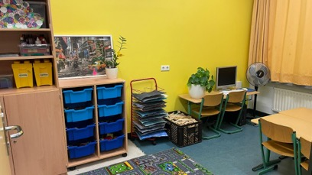
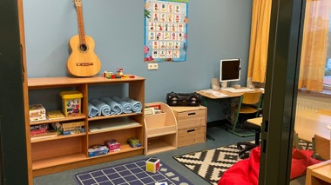
Themenräume
Elternabend Ganztag
Adolph-Diesterweg Schule
Ruheraum
Kreativraum
Ablauf
Kurse
Anmeldung
Caterer
Ferien

Slide 6
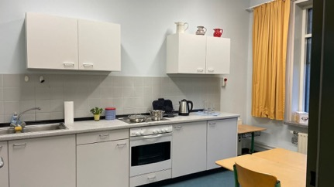
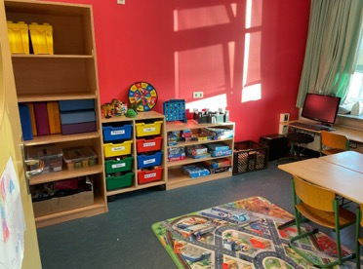
Themenräume
Elternabend Ganztag
Adolph-Diesterweg Schule
Spiel- & Bauraum
Küche
Ablauf
Kurse
Anmeldung
Caterer
Ferien

Slide 7
Kurse
Elternabend Ganztag
Adolph-Diesterweg Schule
Turnhalle
Abenteuer Turnhalle
Verbindliche
Chor
Kreativ
Töpfern
Fußball AG
Schulmentoren
Basketball
Fußball
Leichtathletik
Spiele in der Halle
Percussion
Kochen/Backen
Garten
Tanzen
Kreativwerkstatt
Musikalische Früherziehung
Ablauf
Kurse
Anmeldung
Caterer
Ferien

Slide 8
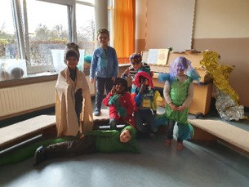
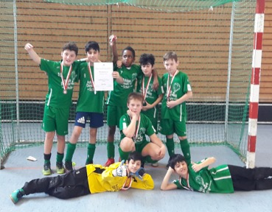
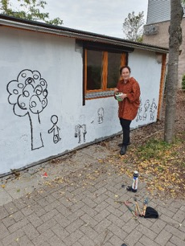
Elternabend Ganztag
Adolph-Diesterweg Schule
Ablauf
Kurse
Anmeldung
Caterer
Ferien

Slide 9
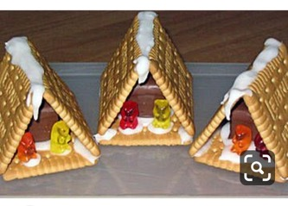
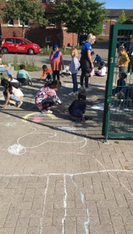
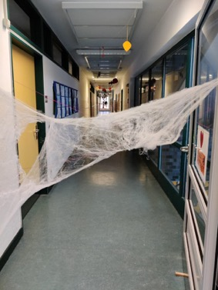
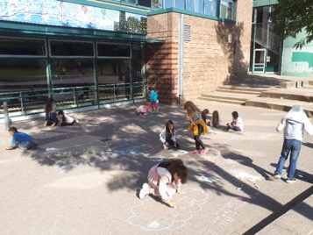
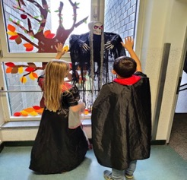
Elternabend Ganztag
Adolph-Diesterweg Schule
Ablauf
Kurse
Anmeldung
Caterer
Ferien

Slide 10
Ganztagsanmeldung
Elternabend Ganztag
Adolph-Diesterweg Schule
Anmeldung bis 21.April.2023
Online Anmeldung (Für den GT an Hamburger Schulen anmelden)
Welches Formular brauche ich?
  Hauptformular GT 1b
  evtl. Berechnung Einkommen GT4a + 3 Kopien Gehaltsnachweise oder Lohnsteuerjahresausgleich oder Leistungsnachweis, Kita-Gutschein
  evtl. TSG Umschlag (Früh- und Spätbetreuung, Ferien)
Struktur
Ablauf
Kurse
Anmeldung
Caterer
Ferien

Slide 11

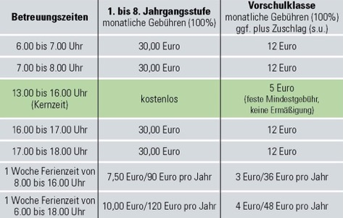
Elternabend Ganztag
Adolph-Diesterweg Schule
Individuell , je nach
  Geschwisterkindern (jüngere)
  Einkommen der Eltern
  Umfang der Anmeldung
Ablauf
Kurse
Anmeldung
Caterer
Ferien

Slide 12
Caterer
Elternabend Ganztag
Adolph-Diesterweg Schule
Caterer: Lokalgold
Kosten: pro Essen 4,80 €
Abrechnungsfirma: MensaMax
  Krankheitsfall: Abbestellen bis 9:00 Uhr über die App, telefonisch oder per Mail
Ablauf
Kurse
Anmeldung
Caterer
Ferien

Slide 13
Ferienbetreuung
Elternabend Ganztag
Adolph-Diesterweg Schule
Ferienabfrage
Jede Ferienwoche steht unter einem Motto
Zwei Angebote pro Tag (Vormittag und Nachmittag)
Abholzeiten:
  13:00 Uhr (neu)
  15:00 Uhr
  16:00 Uhr
Ablauf
Kurse
Anmeldung
Caterer
Ferien

Slide 14
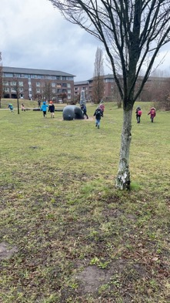
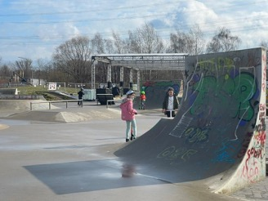
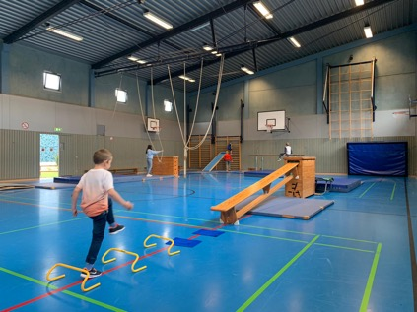
Elternabend Ganztag
Adolph-Diesterweg Schule
Ablauf
Kurse
Anmeldung
Caterer
Ferien

Slide 15
Zeit für Fragen
Elternabend Ganztag
Adolph-Diesterweg Schule
  Schulbüro: (telefonische Sprechzeit montags, mittwochs und donnerstags von 8.00 bis 12.00 Uhr)
  M. Kubick Tel.: 040-428 93330
Ganztagsbüro:
  Marcel Jankowski und Jessica Ihlefeldt-Krempe
  adolph-diesterweg-schule@bsb.hamburg.de
www.hamburg.de/ganztagsschule/4974502/erklaerfilm
www.hamburg.de/ganztagsschule

